Slide 1




Impacts organisationnels
des dispositifs médicaux à usage unique
Où en sommes-nous ? Exemples des fibroscopes bronchiques
Ateliers Dispositifs Médicaux APHIF – 26 mars 2026
Nicolas MARTELLI
Groupe de Recherche et d’Accueil en Droit et Économie de la Santé (GRADES)
Faculté de Pharmacie Université Paris-Saclay
Hôpital européen Georges Pompidou – Service Pharmacie
Assistance Publique – Hôpitaux de Paris

Slide 2
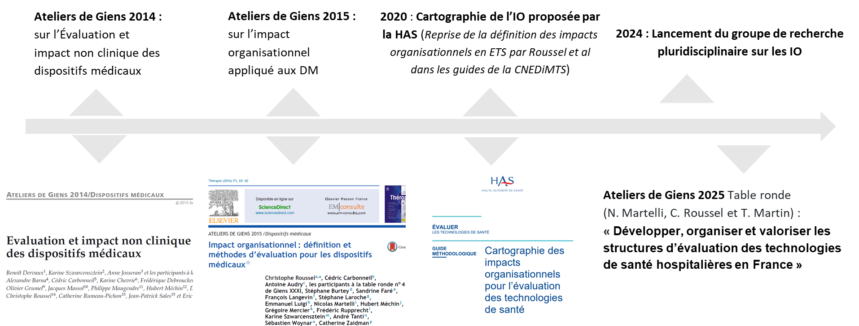
Chronologie de la réflexion autour de l’IO en France
Notes:
https://www.has-sante.fr/upload/docs/application/pdf/2016-01/guide_fabricant_2016_01_11_cnedimts_vd.pdf

Slide 3
10 ans déjà…
Définition de l’IO d’un DM
L’évaluation de l’IO s’intéresse aux conséquences (amont et aval) de l’introduction d’un dispositif médical en termes de ressources, de processus de production, de mise à disposition, d’information/formation et selon une perspective donnée. Toute évaluation doit nécessairement et de manière explicite préciser la temporalité et la perspective envisagées.
12 types d'impact organisationnel
Roussel, C., Carbonneil, C., Audry, A., Burtey, S., Faré, S., Langevin, F., ... & Zaidman, C. (2016). Impact organisationnel: définition et méthodes d’évaluation pour les dispositifs médicaux. Therapies, 71(1), 69-82.

Slide 4
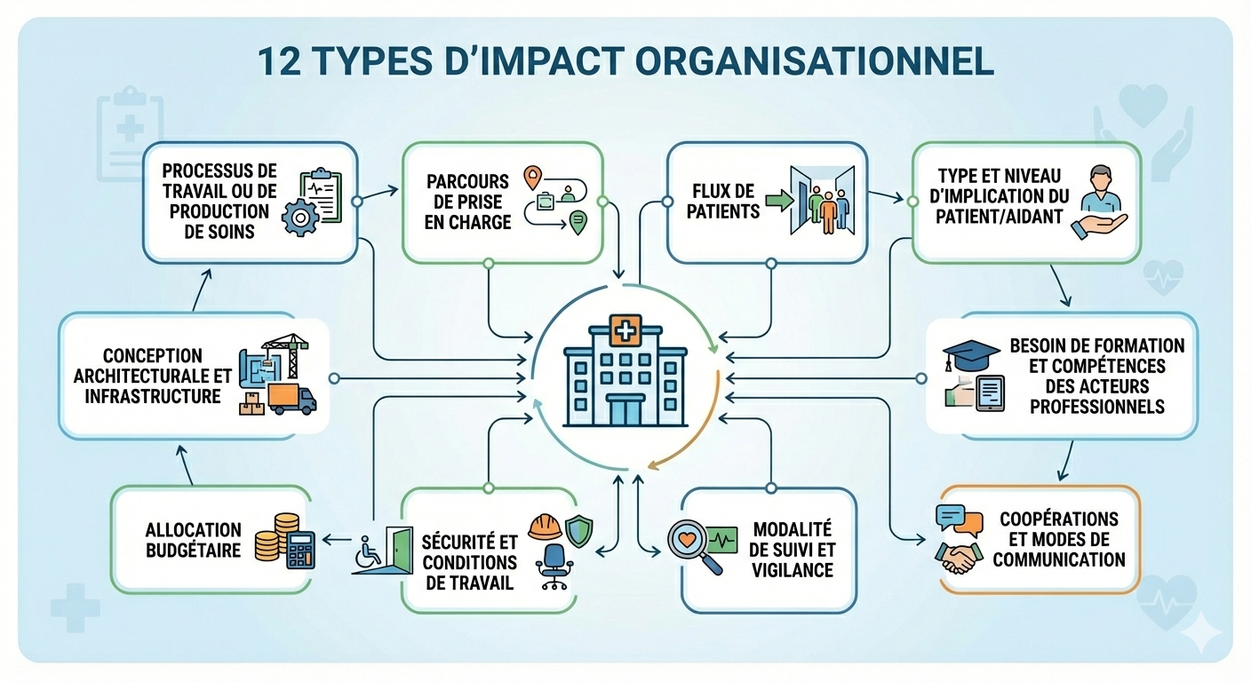
10 ans déjà…
Roussel, C., Carbonneil, C., Audry, A., Burtey, S., Faré, S., Langevin, F., ... & Zaidman, C. (2016). Impact organisationnel: définition et méthodes d’évaluation pour les dispositifs médicaux. Therapies, 71(1), 69-82.

Slide 5
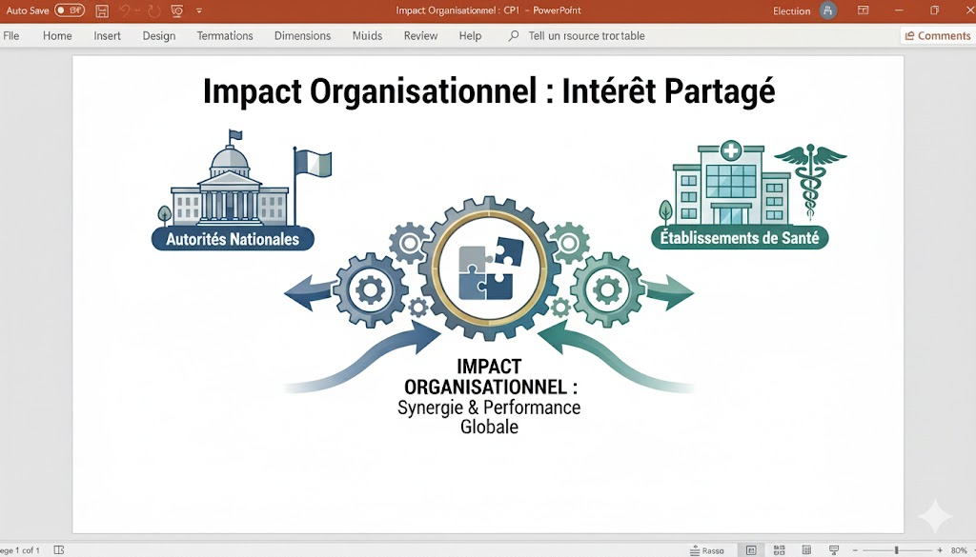



IO des DMS : un enjeu national et local
Accès au remboursement (HAS)
Référencements
Martin, T., Arbelaez-Garces, G., Roussel, C., Martelli, N., & Marcellin, O. (2026). Organizational impact in healthcare in France: a decade of insights but chicken and egg situation. International Journal of Technology Assessment in Health Care, 42(1), e25.

Slide 6
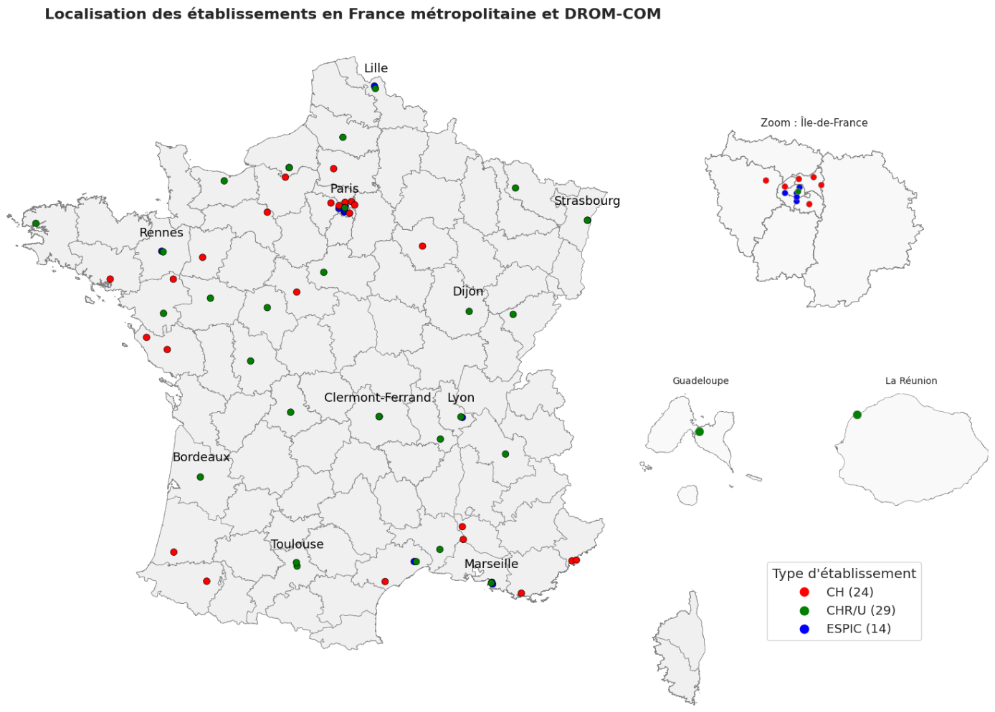
Martin, Tess, et al. "Hospital-based health technology assessment of innovative medical devices: insights from a nationwide survey in France." International Journal of Technology Assessment in Health Care 39.1 (2023): e58.
IO des DMS : une donnée-clé pour les hôpitaux !
67 établissements répondeurs (51,1% de taux de réponse):
29 CHR/U
24 CH (comprenant CHI et CH)
14 ESPIC (comprenant ESPIC et CRLCC)
2 établissements en dehors de la France métropolitaine : Guadeloupe et Réunion.
78 % des établissements sont de « grands hôpitaux » (>500 lits).
42 % de l’offre de soins en France (séjours MCO).

Slide 7
IO des DMS : une donnée-clé pour les hôpitaux !
Martin, Tess, et al. "Hospital-based health technology assessment of innovative medical devices: insights from a nationwide survey in France." International Journal of Technology Assessment in Health Care 39.1 (2023): e58.

Slide 8
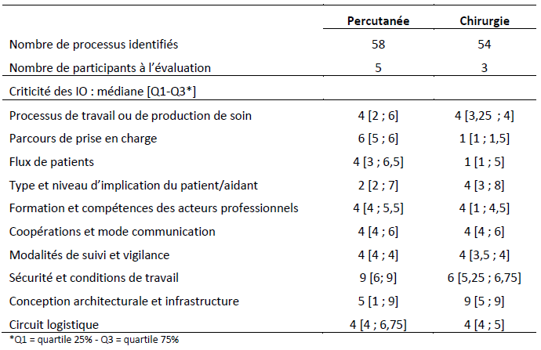
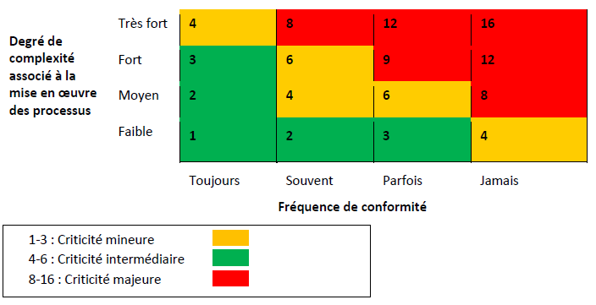
Exemple : TAVI et IO
Mauratille et al. Évaluation de l'Impact Organisationnel par une méthode d’Analyses des Modes de Défaillance, de leurs Effets et de leur Criticité : exemple de l'implantation de valve aortique par voie transcutanée en comparaison à la chirurgie conventionnelle dans un centre Hospitalo-Universitaire français, International Journal of Hospital-Based Health Technology Assessment 2018, 1:35-43

Slide 9
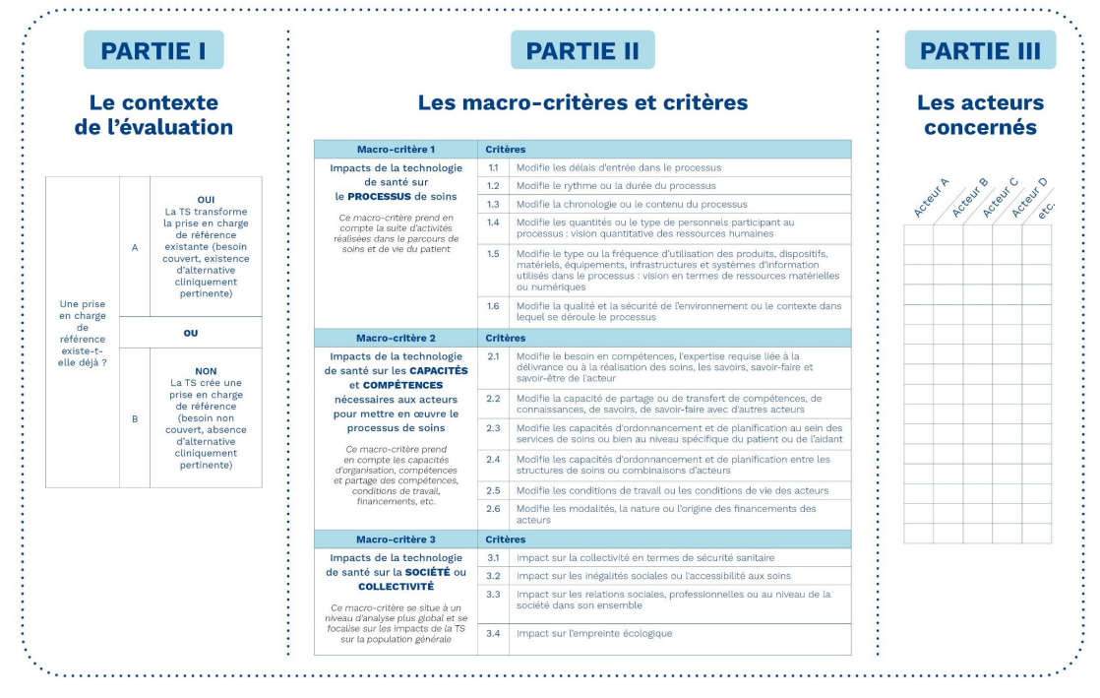
Une cartographie proposée par la HAS…
3 parties :
Partie I : Le contexte de l’évaluation
Partie II : Les macro-critères et critères
Macro-critère 1 : impacts sur le processus
Macro-critère 2 : impacts sur les capacités et compétences
Macro-critère 3 : impacts sur la société et la collectivité
Partie III : Les acteurs concernés (pour chaque critère)
Haute Autorité de Santé. Cartographie des impacts organisationnels pour l’évaluation des technologies de santé (2020).

Slide 10
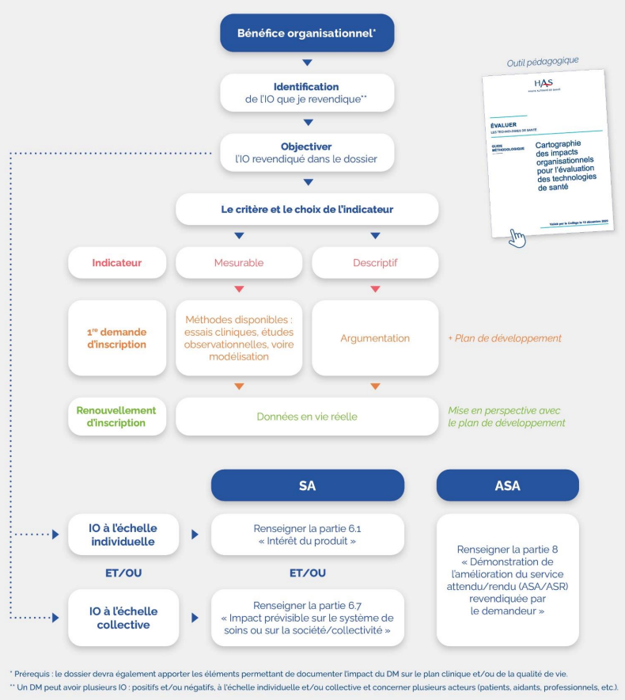
Quelques détails dans l’Annexe 8 des dépôts de dossier auprès de la CNEDiMTS…
Guide LPPR : Dépôt d’un dossier auprès de la CNEDiMTS, HAS (2024)

Slide 11
Quelques détails dans l’Annexe 8 des dépôts de dossier auprès de la CNEDiMTS…
Guide LPPR : Dépôt d’un dossier auprès de la CNEDiMTS, HAS (2024)

Slide 12
MAIS : des défis méthodologiques non résolus !
Absence de cadre opérationnel : La cartographie de la HAS (2020) fournit une structure conceptuelle (macro-critères et sous-critères), mais elle ne propose pas de méthode standardisée pour :
Sélectionner les critères pertinents selon le contexte.
Collecter les données (sources, indicateurs, formats).
Interpréter les résultats de manière homogène.
Manque d’outils validés :
Peu de modèles robustes pour quantifier l’impact organisationnel (ex. temps infirmier, flux patients, coûts indirects).
Risque de biais (algorithmes non validés, données partielles).
Spécificités des dispositifs médicaux numériques (DMn) :
Problèmes liés à l’interopérabilité, la cybersécurité et la génération de preuves en vie réelle.
Nécessité d’intégrer des dimensions nouvelles (gestion des données, formation continue des professionnels).
Martin, T., Arbelaez-Garces, G., Roussel, C., Martelli, N., & Marcellin, O. (2026). Organizational impact in healthcare in France: a decade of insights but chicken and egg situation. International Journal of Technology Assessment in Health Care, 42(1), e25.
Notes:
https://www.has-sante.fr/upload/docs/application/pdf/2016-01/guide_fabricant_2016_01_11_cnedimts_vd.pdf

Slide 13
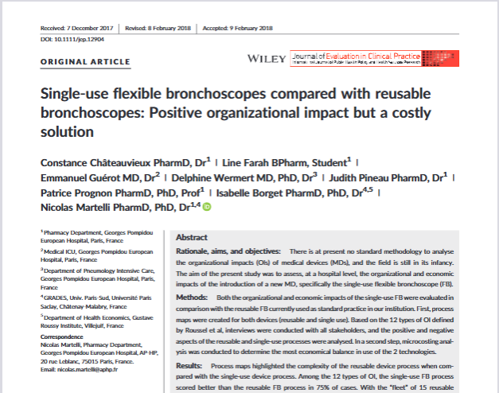
Cas des fibroscopes à UU vs UM
Chateauvieux, C., Farah, L., Guerot, E., Wermert, D., Pineau, J., Prognon, P., ... & Martelli, N. (2018). Single‐use flexible bronchoscopes compared with reusable bronchoscopes: positive organizational impact but a costly solution. Journal of evaluation in clinical practice, 24(3), 528-535.

Slide 14

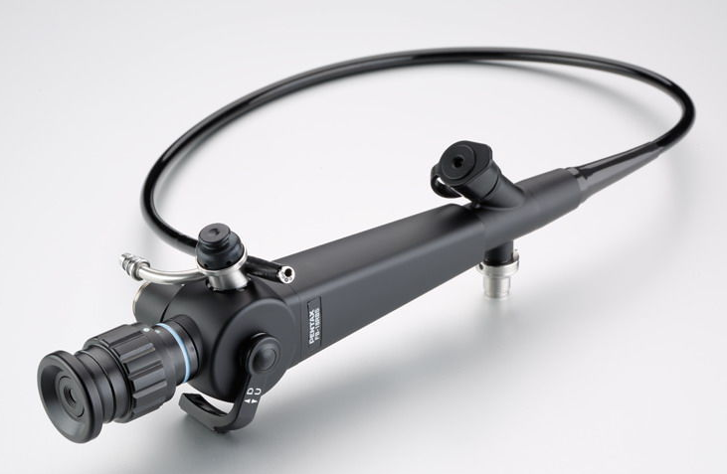
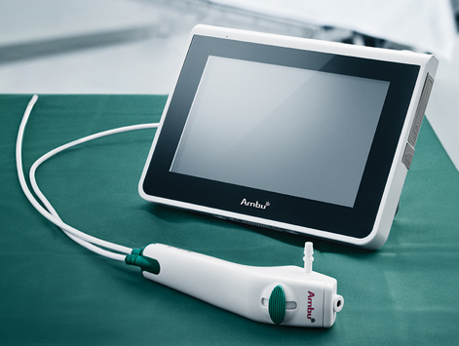
Objectifs de l’étude
2000
mars 2015
2016
Fibroscopes à usage multiple
PENTAX®
EIG
Conséquences
ORGANISATIONNELLES ?
Fibroscopes à usage unique
AMBU®
Conséquences
BUDGETAIRES ?
Intérêt scientifique
Evaluation de l’impact organisationnel
Evaluation de l’impact économique
Chateauvieux, C., Farah, L., Guerot, E., Wermert, D., Pineau, J., Prognon, P., ... & Martelli, N. (2018). Single‐use flexible bronchoscopes compared with reusable bronchoscopes: positive organizational impact but a costly solution. Journal of evaluation in clinical practice, 24(3), 528-535.

Slide 15
Méthodologie : une approche qualitative
Elaboration du diagramme des processus des 2 circuits d’utilisation des fibroscopes bronchiques.
=> Rencontres et discussion avec les différents acteurs utilisant les fibroscopes
Listing de tous les points positifs et négatifs relatifs à l’organisation des 2 circuits et regroupement de ces derniers en « famille » d’impact organisationnel (12 types d’IO).
=> Justification bibliographique et interviews des différents acteurs utilisant les fibroscopes
- Quotation des critères listés afin d’évaluer l’intérêt de l’UU ou de l’UM par type d’IO.
- Calcul d’une note globale de mesure de l’IO.
1
2
3

Slide 16
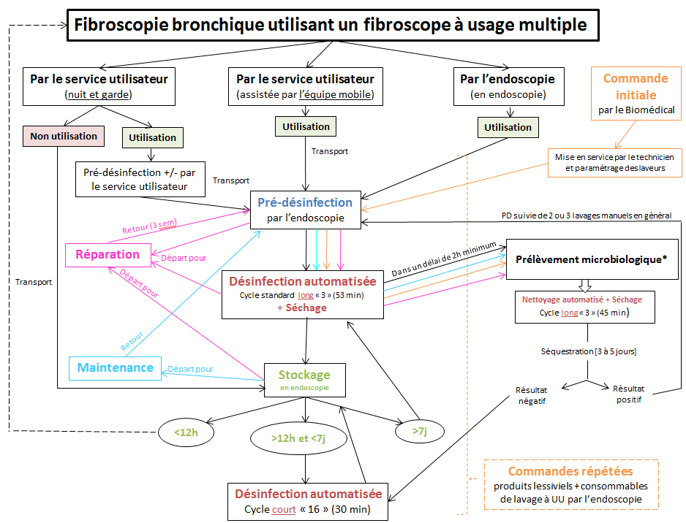
Résultats
Diagramme schématisant l’utilisation des fibroscopes UM

Slide 17
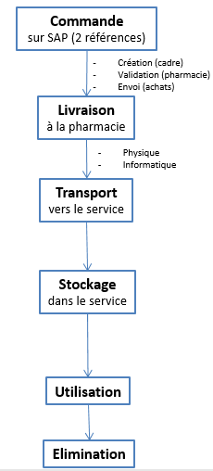
Résultats
Diagramme schématisant l’utilisation des fibroscopes UU

Slide 18
Résultats
Quel que soit le domaine organisationnel,
les fibroscopes à usage unique présentent
plus d’avantages (sinon autant)
que ceux à usage multiple.
Interprétation :
Exemple =
En termes de formation et de compétences des acteurs, 71 % des arguments sont en faveur du circuit d’utilisation des fibroscopes à usage unique.

Slide 19
Résultats
« -1 » attribué lorsque l’organisation est en faveur de l’UM
« 0 » attribué lorsque l’organisation n’est en faveur d’aucun circuit en particulier
« +1 » attribué lorsque l’organisation est en faveur de l’UU
 | Type d'IO | Quotation de l’IO
1 | Processus de travail ou production de soins | +1
2 | Parcours de prise en charge | +1
3 | Flux de patients | +1
4 | Type et niveau d'implication du patient/aidant | 0
5 | Besoin de formation et compétences des acteurs professionnels | +1
6 | Coopérations et modes de communication | +1
7 | Modalités de suivi et vigilance | +1
8 | Sécurité et conditions de travail | +1
9 | Accessibilité au soin | 0
10 | Allocation budgétaire | 0
11 | Conception architecturale et infrastructure | +1
12 | Circuit logistique | +1
TOTAL |  | +9
Interprétation du score global
+6 à +12 | Très en faveur de l’UU
0 à +6 | En faveur de l’UU
0 | Pas de différence UU / UM
-6 à 0 | En faveur de l’UM
-12 à -6 | Très en faveur de l’UM
Très en faveur de l’usage unique

Slide 20
Résultats (impact économique)
124 016 € dépensés par an pour les fibroscopes UM
Et
1 644 actes de fibroscopie bronchique par an
(activité 2014 concernant exclusivement les PENTAX )
75 € / acte utilisant fibro UM
X 3
245 669€ dépensés par an pour les fibroscopes UU
et
- 1037 fibroscopes UU commandés par an environ
237 € / acte utilisant fibro UU

Slide 21





A retenir…
Un réflexion en cours depuis plusieurs années
Accélération récente avec DMn (GT HAS)
Intérêt de l’IO au niveau national et local
Pas de méthodologie officielle
Ouverture à d’autres méthodes (SHS…)
Avantage organisationnel +++
pour les bronchoscopes UU

Slide 22
Merci de votre attention ☺

Slide 23
Type de design d’étude | Type d’étude | Description | Principales limites | Niveau de risque | Type d’approche | Pertinence pour l’évaluation de l’OI | Exemple de références
Observationnelle | Transversale | Observation d’une organisation à un moment donné. | Pas d’évolution ni de causalité, risque de biais de sélection. | Aucun | Quantitative, qualitative ou mixte | État des lieux, comparaison ponctuelle | (47)
Observationnelle | Longitudinale | Suivi répété d’un système dans le temps. | Coûteux, pertes de suivi, analyse complexe. | Variable | Mixte | Évolution organisationnelle | (48)
Observationnelle | Cohorte prospective | Suivi d’un groupe exposé / non exposé à une technologie, collecte de données prospective. | Long et coûteux. | Faible à modéré | Quantitative, parfois qualitative | Mesure de l’impact et causalité | (49)
Observationnelle | Cohorte rétrospective | Analyse rétrospective de données existantes. | Qualité des données variable. | Aucun | Quantitative, parfois qualitative | Pertinence variable selon la qualité des données | (50)
Quasi-expérimentale | Avant-après sans groupe contrôle | Comparaison avant/après dans le même service. | Attribution causale limitée. | Aucun | Mixte | Évaluation d’un changement global | (51)
Quasi-expérimentale | Avant-après avec contrôle (différence-en-différences) | Comparaison des changements dans deux services (exposé vs non exposé). | Complexité, biais de sélection. | Faible à modéré | Mixte | Isole l’effet de l’innovation | (52)
Quasi-expérimentale | Série temporelle interrompue (ITS) | Mesures répétées avant/après l’intervention. | Nécessite de nombreuses mesures. | Modéré | Quantitative (régression segmentée), parfois mixte | Évaluation en contexte réel | (53 ; 54)
Quasi-expérimentale | Avec-sans intra-service | Comparaison d’un service sur deux périodes (sans/puis avec intervention). | Sensible à d’autres changements. | Aucun | Mixte | Impact d’une réorganisation interne | (55 ; 56)
Quasi-expérimentale | Avec-sans intra-service en cluster | Comparaison de sous-unités exposées ou non à une intervention. | Risque de contamination, logistique complexe. | Présent | Mixte | Évaluation au niveau du service | (57)
Quasi-expérimentale | Avec-sans inter-service en cluster | Comparaison entre services exposés et non exposés. | Biais de sélection, différences initiales. | Faible à modéré | Mixte | Comparaison et généralisation | (51)
Expérimentale | Essai contrôlé randomisé (RCT) | Randomisation des services ou unités, suivi pré-post. | Coûteux, limites éthiques. | Faible | Quantitative | Pertinent | (58)
Expérimentale | Essai contrôlé randomisé (RCT) en cluster | Randomisation par groupes (services, équipes). | Complexe, exigeant en ressources. | Faible | Quantitative | Pertinent pour les interventions collectives | (59)
Types de designs d’étude pour l’évaluation organisationnelle
Martin, T., Arbelaez-Garces, G., Roussel, C., Martelli, N., & Marcellin, O. (2026). Organizational impact in healthcare in France: a decade of insights but chicken and egg situation. International Journal of Technology Assessment in Health Care, 42(1), e25.

